Slide 1
Hojas de Ruta Movilización de Recursos
Revisión MCP y RP

Slide 2
El Salvador
Fortalecer la estructura de las OSC/OBC de PVIH y PC a fin de contribuir a la movilización de recursos de forma efectiva y oportuna

Slide 3
Línea estratégica 1.
Fortalecimiento de las OSC/OBC para la captación de recursos

Slide 4
Brindar capacitación y acompañamiento para la legalización de las OSC desde los pasos básicos hasta que ya estén consolidadas, brindar el apoyo económico para realizar los trámites de proceso, además de una guía de cómo realizar el proceso con tipos de cómo hacerlo de una forma más efectiva.
Elaboración de un diagnóstico para el fortalecimiento de las organizaciones a partir de las debilidades de las organizaciones para la captación de recursos.
Brindar un proceso de capacitación multi nivel de acuerdo a la estrategia de fortalecimiento establecida, en temas como presentación de proyectos para el financiamiento, establecimiento de oferta de servicios de las organizaciones.

Slide 5
Comentarios
Francisco: le parecen pertinentes las 3 actividades.
Considera que son pocas las que están en proceso de tener la personería.
Presentación de proyectos: no solo se debe contar con el diagnóstico, sino hacer mapeo de donantes.

Slide 6
Línea estratégica 2.
Establecimiento de una estrategia de comunicación para las OSC/OBC para la movilización de recursos

Slide 7
Diseño de una línea gráfica para las organizaciones OSC/OBC.
Elaboración de manual de marca para las OSC/OBC.
Diseño de campañas informativas y de incidencia multiactor dirigidas a la captación de recursos.

Slide 8
Comentarios
Francisco:
Sensibilizar a la población (gobierno, posibles donantes) acerca de hacer inversión en reducir estigma, discriminación, etc, ya que, actualmente, están cerradas las puertas para hacer charlas y similares en las instituciones.
Visibilizar el trabajo de las organizaciones: se debe posicionar a las organizaciones como entes constructivos y que aportan. Las organizaciones no solo protestan, sino que proponen y realizan actividades que aportan para mejorar la calidad de vida, es importante rescatar este aporte positivo.
Potenciar trabajo en redes.

Slide 9
Línea estratégica 3.
Incidencia política

Slide 10
Generación y diseño de los espacios de incidencia en la movilización de recursos diferenciado por actores.
Elaboración de agenda política multiactor e intersectorial en el tema de la movilización de recursos para que las OSC/OBC accedan a recursos del gobierno como modificar legislación, reglamentos o incidir en políticas públicas.
Participación en la construcción de propuestas de instrumentos de política pública en el tema de la movilización de recursos para las OSC/OBC.

Slide 11
Comentarios
Francisco:
Monitoreo: es importante que existan las organizaciones debidamente inscritas y legalizadas, para que puedan realizar la incidencia.
Actualmente solo 4 o 5 organizaciones tienen acceso a recursos públicos. Históricamente fue producto de la demanda en la Corte Interamericana, por tanto inició con $100000 y ahora solo $15000. Sacaron a algunas organizaciones.
De parte del gobierno hay un discurso anti-organizaciones, por eso creyeron que todas iban a perder el financiamiento. Se sigue aportando para el financiamiento de algunas organizaciones, pero es importante crear las relaciones o asesoría de parte del Ministerio de Hacienda o entes técnicos para continuar con el acceso a financiamiento.

Slide 12
Línea estratégica 4.
Movilización de recursos

Slide 13
Mapeo de entes donantes públicos, privados, e internacionales que sea completo, con datos como los sectores que financian, montos aproximados de financiamiento, requisitos para aplicar, entre otros.
Establecimiento de alianzas estratégicas entre las organizaciones que tengan más conocimiento en el tema de movilización de recursos.
Establecer un espacio de presentación de proyectos de las organizaciones de sociedad civil para los organismos donantes .
Creación de portafolio de proyectos por organización para que puedan presentar su banco de proyectos y visibilizan su trabajo hacia los entes público - privados e internacionales.
Documentar y sistematizar buenas prácticas y lecciones aprendidas sobre la movilización de recursos en videos cortos, documentos, etc. que se puedan subir a la red.

Slide 14
Comentarios
Francisco: en tema de arte y cultura, ha habido iniciativas. Considera que si no existe, se pueden buscar alianzas. Nunca se ha buscado al Ministerio de Cultura, pero se puede buscar.
Teniente: Con PEPFAR se están realizando trabajos en la Fuerza Militar de El Salvador, sensibilizar las clínicas médicas militares.
Para contar con otro tipo apoyo, por parte de las organizaciones, hay que trabajar con el Ministerio de la Defensa.

Slide 15
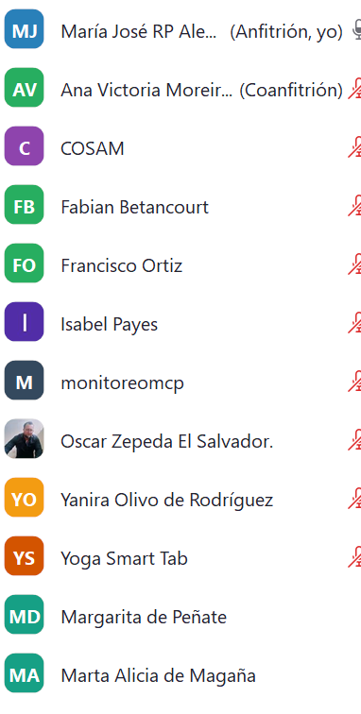
Participantes

Slide 16
GRACIAS

